Slide 1
Scripting Bash
Administración básica de Linux
Jose Laruta
COGNOS – julio 2019

Slide 2
Agenda
Bash y el Shell de Linux
Scripting Bash
Sintaxis Básica
Ejercicios

Slide 3

Bash y el Shell de Linux
Bash es un intérprete de comandos disponible por defecto en la mayoría de OS basados en UNIX.
Shell es un programa que procesa y ejecuta macros de manera interactiva o no interactiva.

Slide 4
Scripting Bash
El scripting permite la ejecución automática de comandos que en un modo interactivo serían ejecutados uno por uno.
Los comandos se guardan en un archivo, uno por línea y se ejecutan por bash de manera ordenada.

Slide 5

Bash – Hello World
El programa más sencillo que se puede escribir en bash escribe un mensaje en la pantalla con el comando echo:

Slide 6
Sintaxis - Variables
Las variables se crean usando el operador de asignación =
  saludo=”hola”
  usuario=$(whoami)
  dia=$(date +%A)
  Para usar el valor de una variable se usa el operador $
  echo $usuario
  echo “$saludo $usuario, feliz $dia!”

Slide 7
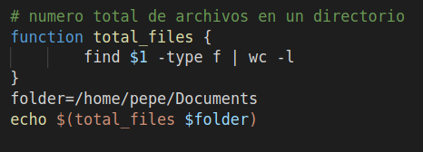
Sintaxis - Funciones
Las funciones se crean usando el keyword function:

Slide 8
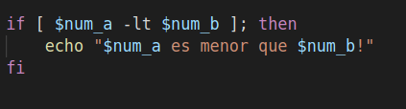
Sintaxis – Sentencias Condicionales
Se usa el keyword if para realizar ejecuciones condicionales

Slide 9
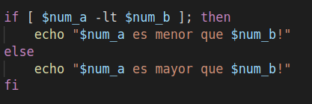
Sintaxis – Sentencias Condicionales
Se usa el keyword if para realizar ejecuciones condicionales

Slide 10
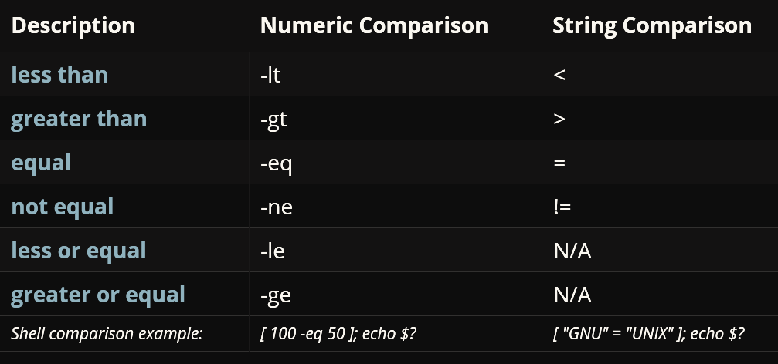
Sintaxis - Comparaciones

Slide 11

Sintaxis – Parámetros posicionales
Se asignan a través de los argumentos de la línea de comandos y se pueden acceder usando $1, $2, … $N.
Cualquier otro item incluido en la llamada al script es considerado un argumento.

Slide 12

Sintaxis – Bucle for
El bucle for se usa para iterar sobre una lista o conjunto de objetos.

Slide 13
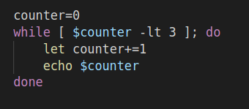
Sintaxis – Bucle while
El bucle while se usa para repetir una o varias sentencias mientras la condición definida se cumpla.

Slide 14
Ejercicio 1
Escribir un script bash que haga un backup de la carpeta home de cada usuario, agendar el script usando crontab para que la tarea se ejecute cada día, a las 12:00 am, siempre y cuando la cantidad de archivos y directorios sea distinta a la del día anterior.
  Usar el comando tar para realizar el backup.
  Almacenar los backups en la carpeta /temp/backups/

Slide 15
Ejercicio 2
Escribir un script bash que monitoree el espacio utilizado por la carpeta /temp/backups y borre el backup más viejo si la carpeta excede los 500 MB. Se debe crear un servicio que realice la limpieza en cada inicio del sistema.
  Generar el servicio usando systemd
  Generar un log de las operaciones ejecutadas en el directorio /home/admin/logs/

